Slide 1
Муниципальное дошкольное
образовательное учреждение
«Детский сад № 12»
«Проектная деятельность
как средство формирования
социокультурной среды
дошкольного образовательного
учреждения»
В образовании чрезвычайно вредно развивать только рассудок и ум,
оставляя без внимания сердце…!
Св. Прав. Иоанн Кронштадтский

Slide 2
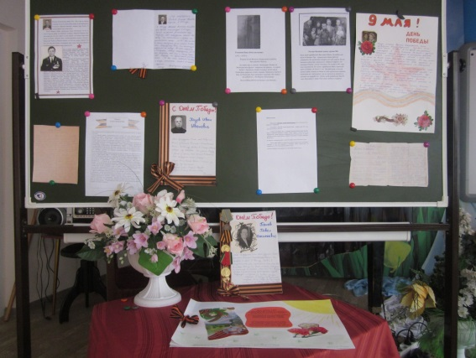
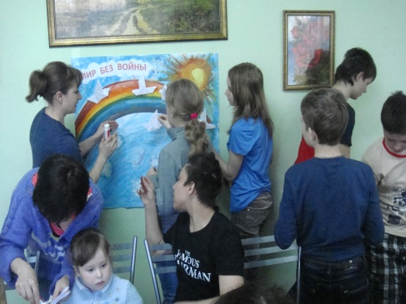
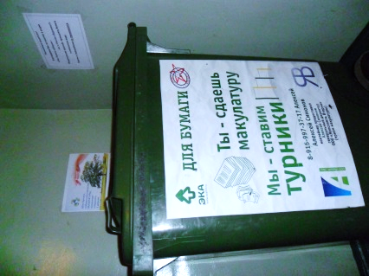
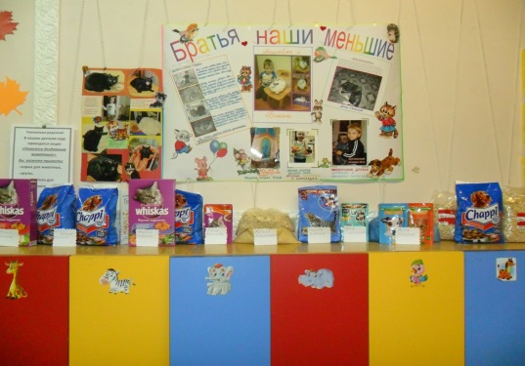
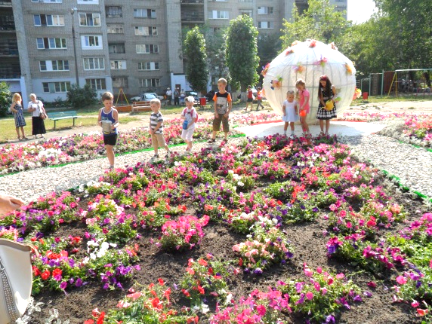
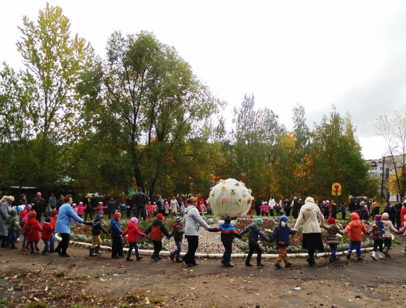
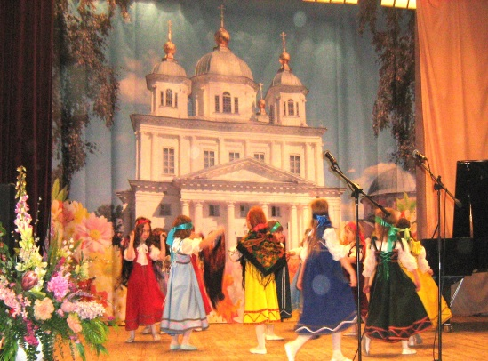
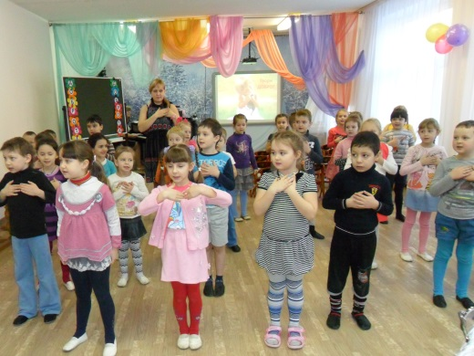

Slide 3
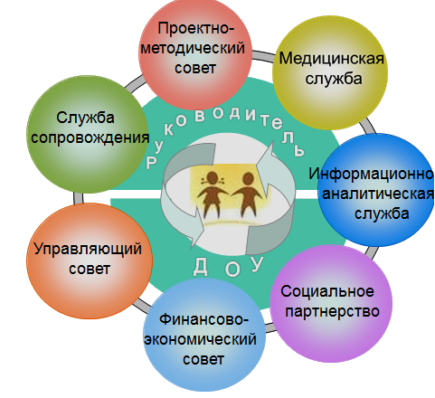
Модель системы интегрированного управления
ДОУ

Slide 4
Система управления
Линейное
управление
Целевое
управление
Функциональное
управление
Обеспечивающее
управление
Блок управления качеством
Проектно- методический совет
Оснащение ДОУ
Организационно-целевой
Информационно- аналитическая служба
Блок управленческого проектирования
Делопроизводство
Организационно- целевой, исполнительный
Медицинская служба
Блок управления финансами
Информационное обеспечение управление
Служба комплексного сопровождения
Координационно-контрольный, исполнительный
Блок управления социокультурного развития и повышения педагогического мастерства
Управляющий совет
Правовое обеспечение ДОУ
Финансово-экономический совет
Операционно-исполнительный
Хозяйственное обслуживание
Блок управления творческой группой, проектной деятельностью ДОУ
Социальное партнерство

Slide 5
Противоречия
Между стихийно складывающимся пониманием свободы и ценностных
ориентиров и реально существующих ценностей, которые соответствуют
менталитет российского народа.
2. Между острой необходимостью и востребованностью решения
проблем духовно - нравственного развития человека, благоприятными
возможностями для этого в дошкольном возрасте с одной стороны и
поверхностной их реализацией в системе дошкольного образования.
3. Между требованиями педагогов и родителей, сосредоточенных на
технологиях и практиках индивидуального сопровождения детей,
доминировании знаниевой парадигмы в образовательном процессе и
фундаментальным положением отечественной педагогики, влиянием силы
общности на развитие личности ребенка.
4. Между требованиями нормативных документов в сфере образования и
недостаточным уровнем личностной и профессиональной компетентности
педагогов в сфере духовно- нравственного развития и воспитания детей и
низкой педагогической культурой у родителей.

Slide 6
Предполагаемые результаты
Упорядоченность деятельности управления проектов
Рационально распределен состав функций среди служб ДОУ;
Исключилось дублирование деятельности в административной команде;
Повысилась творческая активность и расширились демократические
начала в управлении ДОУ;
Повысилась ответственность работников управления и дисциплина
труда, улучшилась исполнительность и организация контроля за
исполнением решений и требованием Стандарта.
Риски
Непонимание необходимости создания такой системы.
Недостаточная активность руководителей служб ДОУ.
Существование «психологического барьера, мешавшего отказаться
от традиционно сложившихся форм и методов управления.
Недостаточная подготовка управленческой команды.

Slide 7
«Проектная деятельность
как средство формирования
социокультурной среды
дошкольного образовательного
учреждения»
Цель: Создание социокультурной среды, ориентированной на духовно - нравственные ценности, как одно из главных условий повышения качества образования

Slide 8
Социокультурная среда –
конкретное непосредственно данное каждому ребенку
социальное пространство, посредством которого он активно включается в культурные связи общества.
Это совокупность различных (макро- и микро) условий
его жизнедеятельности и социального (ролевого) поведения, это его случайные контакты и глубинные взаимодействия с другими людьми, это конкретное природное, вещное и предметное окружение, представленное как открытая к взаимодействию часть социума (Б.П.Черник, 2001).

Slide 9
Здоровье
Семья
Объединение всех ценностей в единую систему
по принципу
ИНТЕГРАЦИИ
способствует формированию
у детей целостной картины мира
Инклюзия
Ценностные
ориентиры
ДОУ
Творчество
Социальная солидарность
Событийность

Slide 10
Приоритетные направления
деятельности ДОУ
Управление качеством дошкольного образования
Безопасность образовательного процесса
Интеграция проектов в пространство образовательного процесса
Создание условий для взаимодействия всех участников образовательного процесса

Slide 11
Результаты деятельности
на уровне педагогов: изменение их ментальности, мотивации и ответственности за качество работы;
на уровне воспитанников: личностное развитие, самостоятельность, ответственность, инициативность;
на уровне родителей: получение качественной образовательной услуги, изменение отношения к детскому саду;
на уровне социальных партнеров: повышение имиджа детского сада, изменение его статуса в социуме.
1.Социокультурная среда, созданная в образовательном учреждении – есть мир, который оказывает формирующее воздействие на все стороны развития обучающегося.
2. Педагогу образовательного учреждения открывается возможность воздействовать на результаты деятельности обучающихся одновременно в социокультурной и развивающей образовательной среде по нескольким направлениям:
Организация социального действия через изменение структуры самодеятельности обучающихся;
включение новых культурных норм (например, оформление продуктов игры в специальных созданных обучающимися формах собственной деятельности);
порождение новых «очагов» культуры в виде сообществ единомышленников, увлеченных одной идеей.

Slide 12
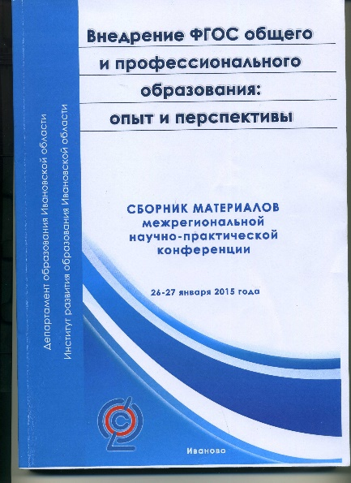
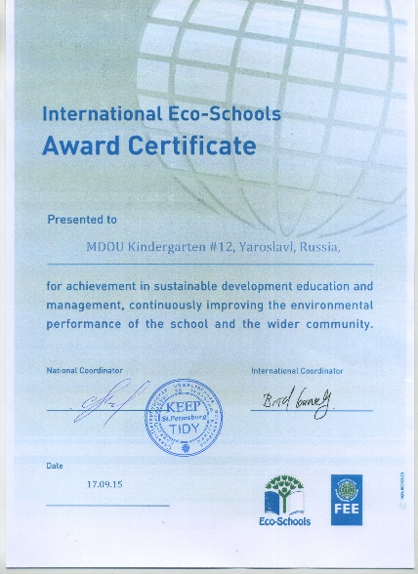
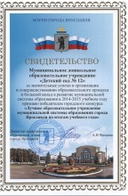
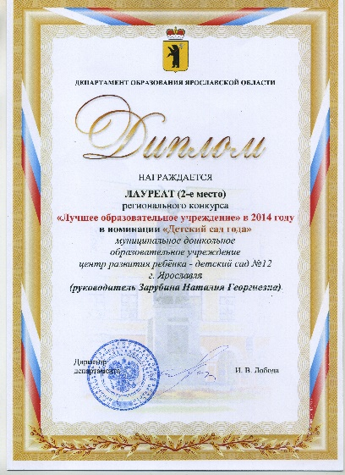
Продукты деятельности

Slide 13
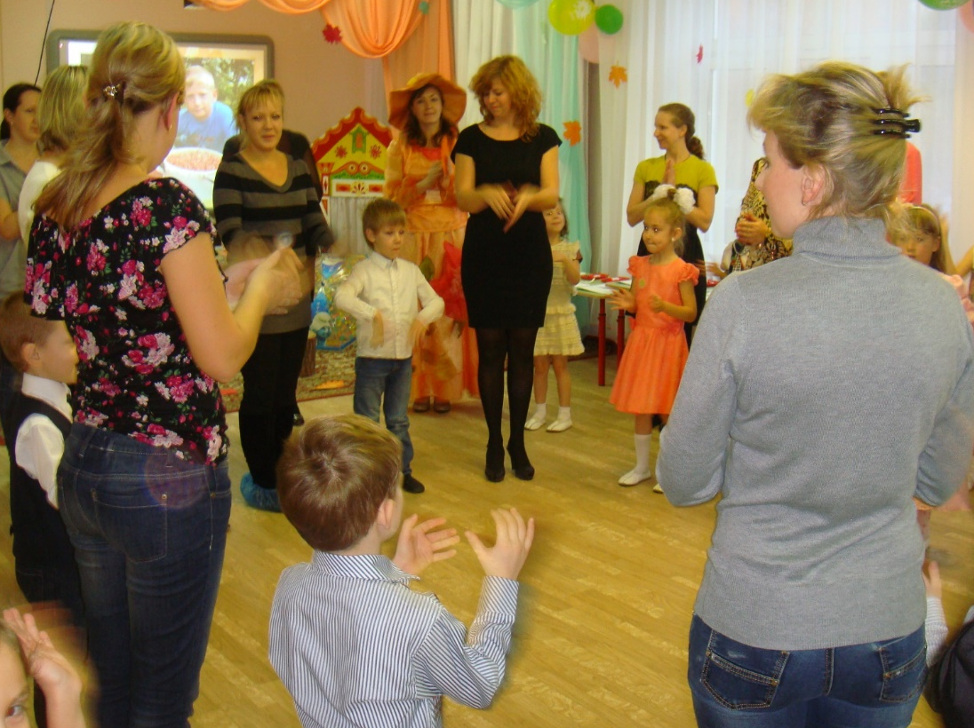
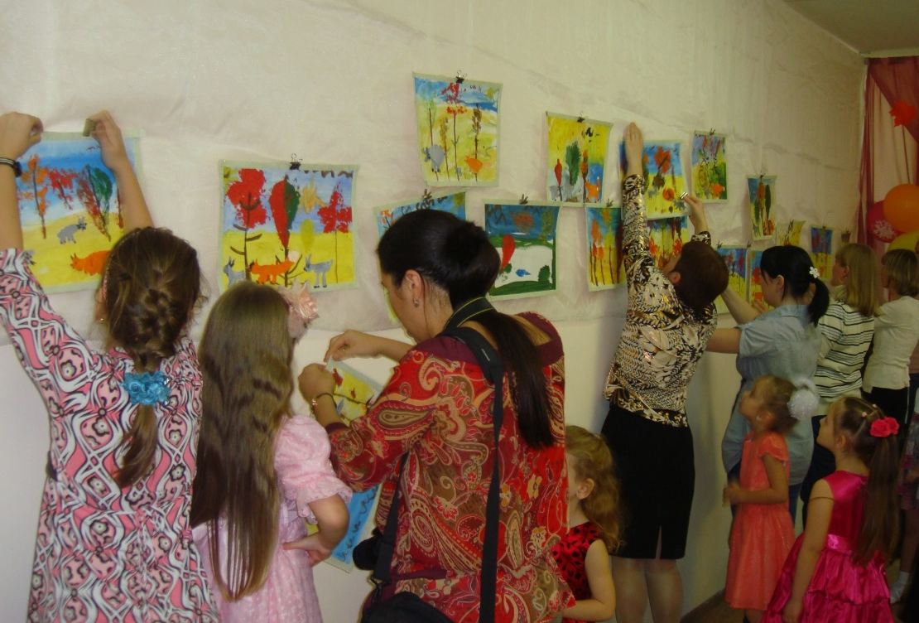
Социально - значимые проекты ДОУ
"Если ребенка учат добру, в результате будет добро, учат злу - в результате будет зло, ибо ребенок не рождается готовым че­ловеком, человеком его надо сделать".
В. А. Сухомлинский

Slide 14
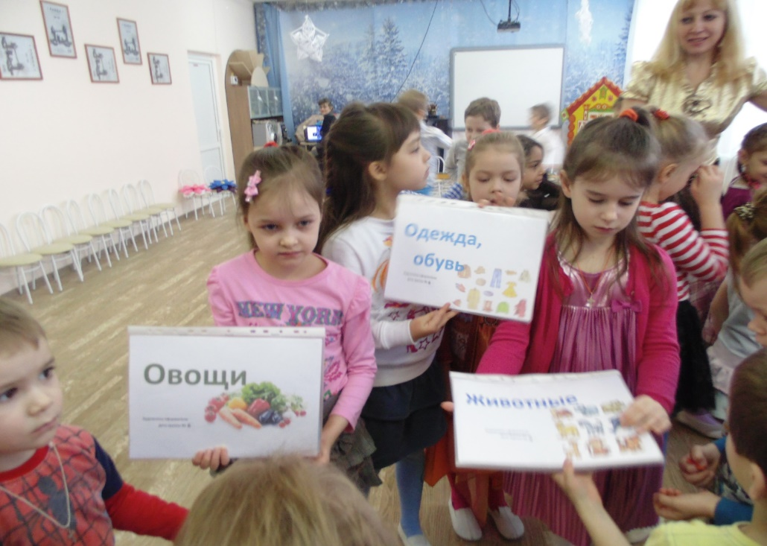
Проект «Дорогою добра»
Доброта- это солнце, которое
согревает душу человека. М. Пришвин.
Цель: Расширить представление о добром, отзывчивом человеке. Воспитывать у детей положительные качества характера. Мотивировать детей на совершение добрых поступков, добрых дел во благо других детей.

Slide 15
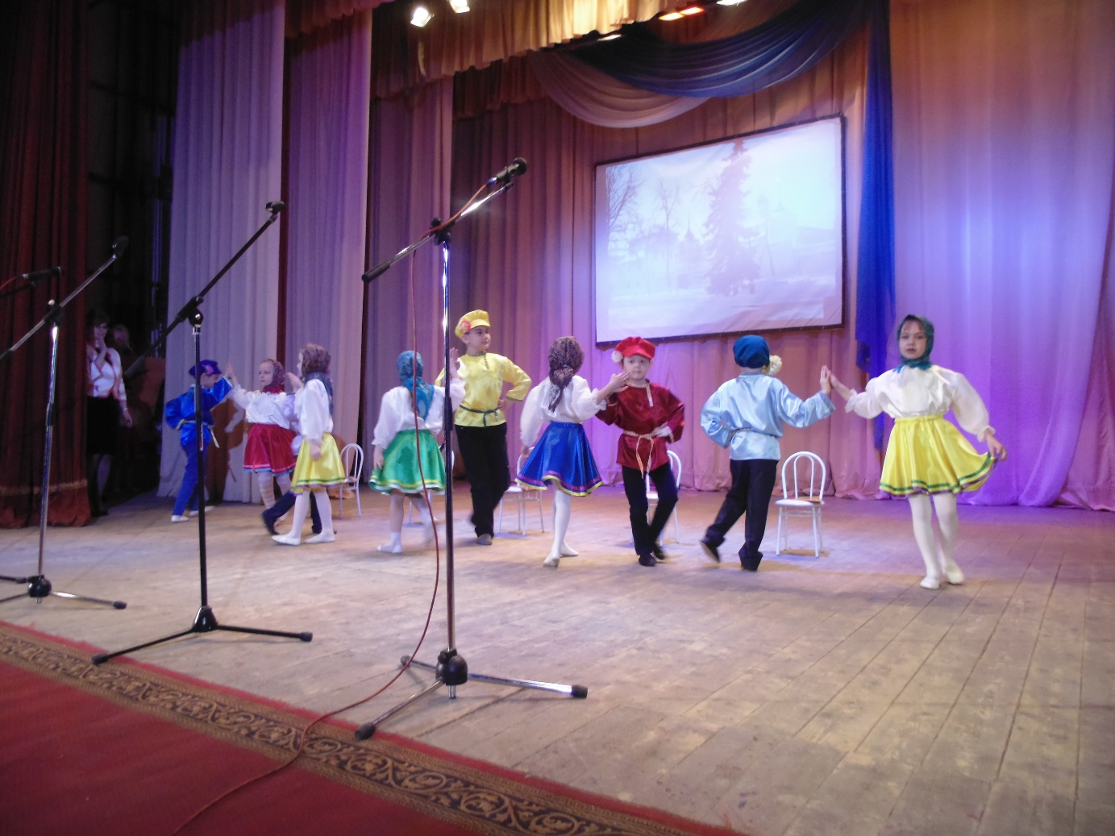
Благотворительные концерты в пользу
Казанского женского монастыря,
Кирилло - Афанасиевского монастыря

Slide 16
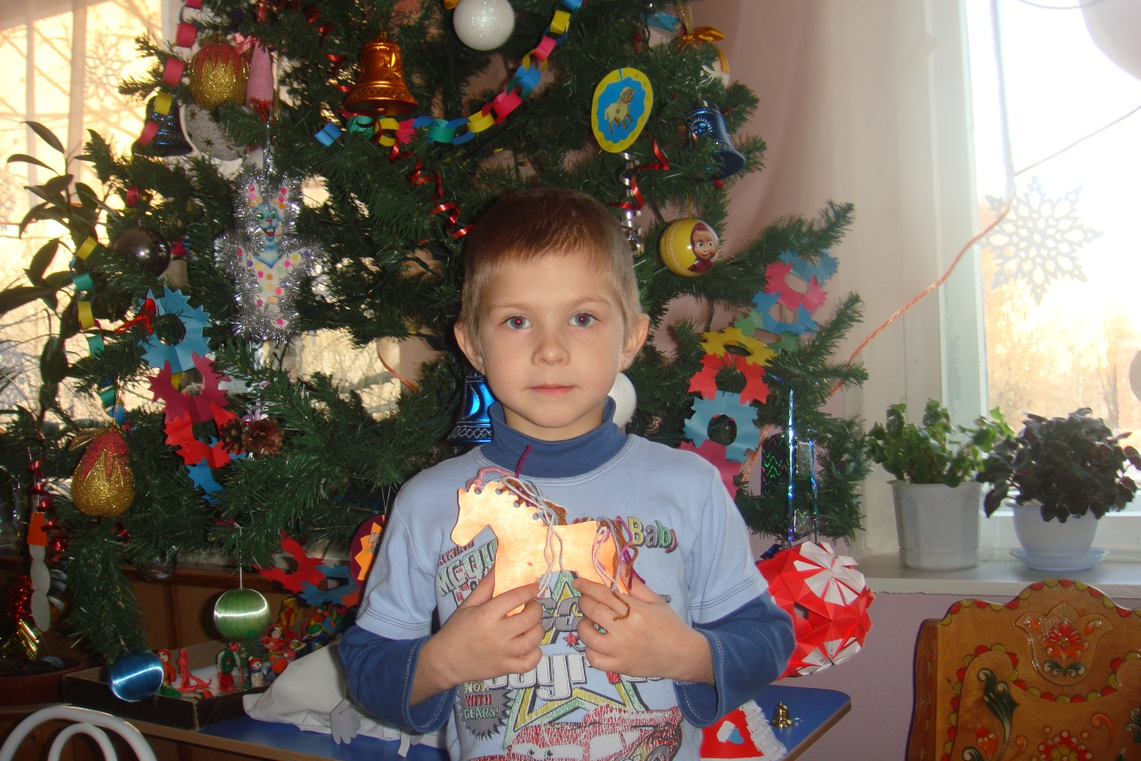
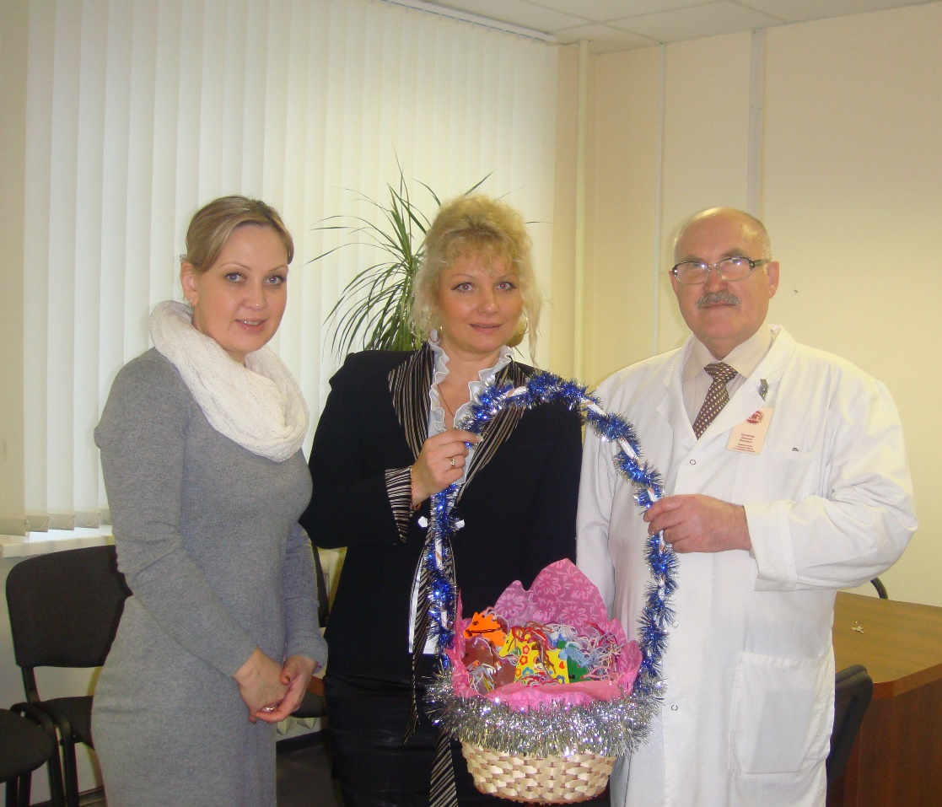
Рождественские подарки для детей
детской больницы № 3
г. Ярославля

Slide 17
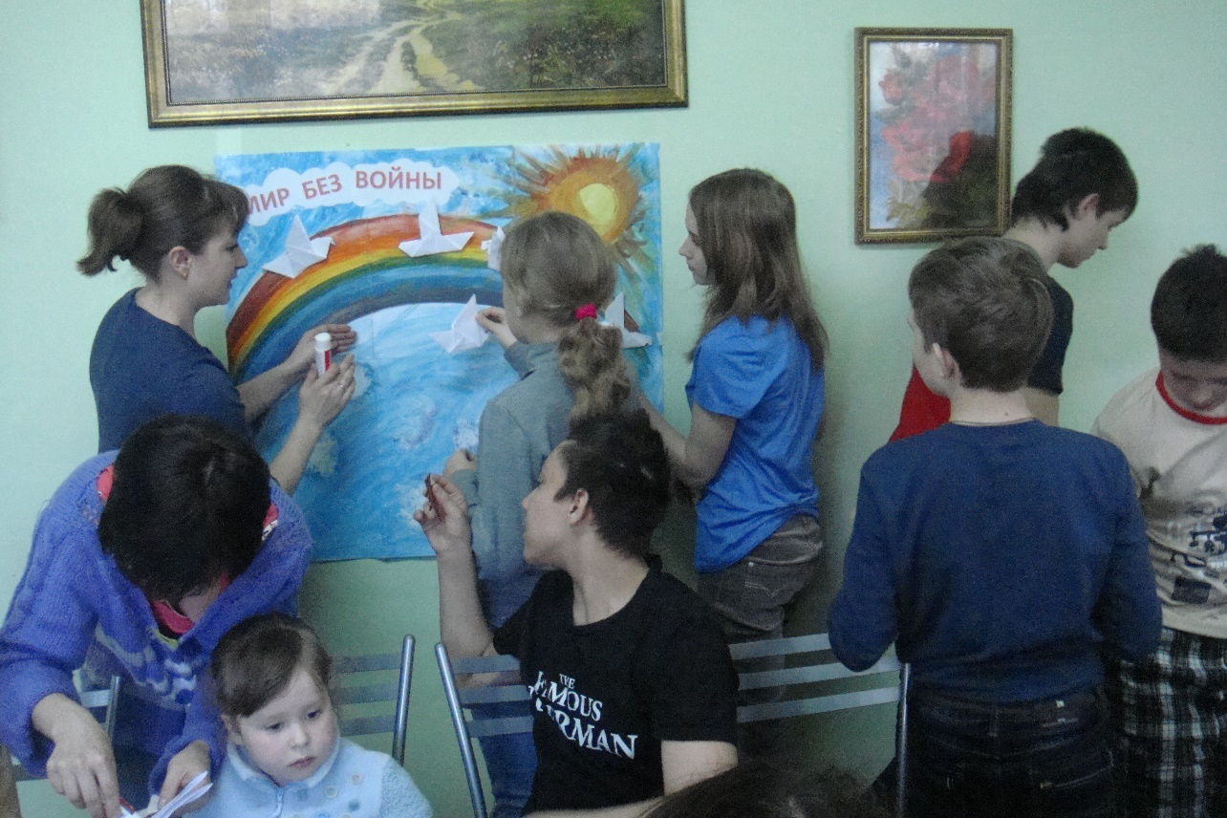
Мероприятие для детей
неврологического отделения
детской больницы № 3
«Этот День Победы»

Slide 18
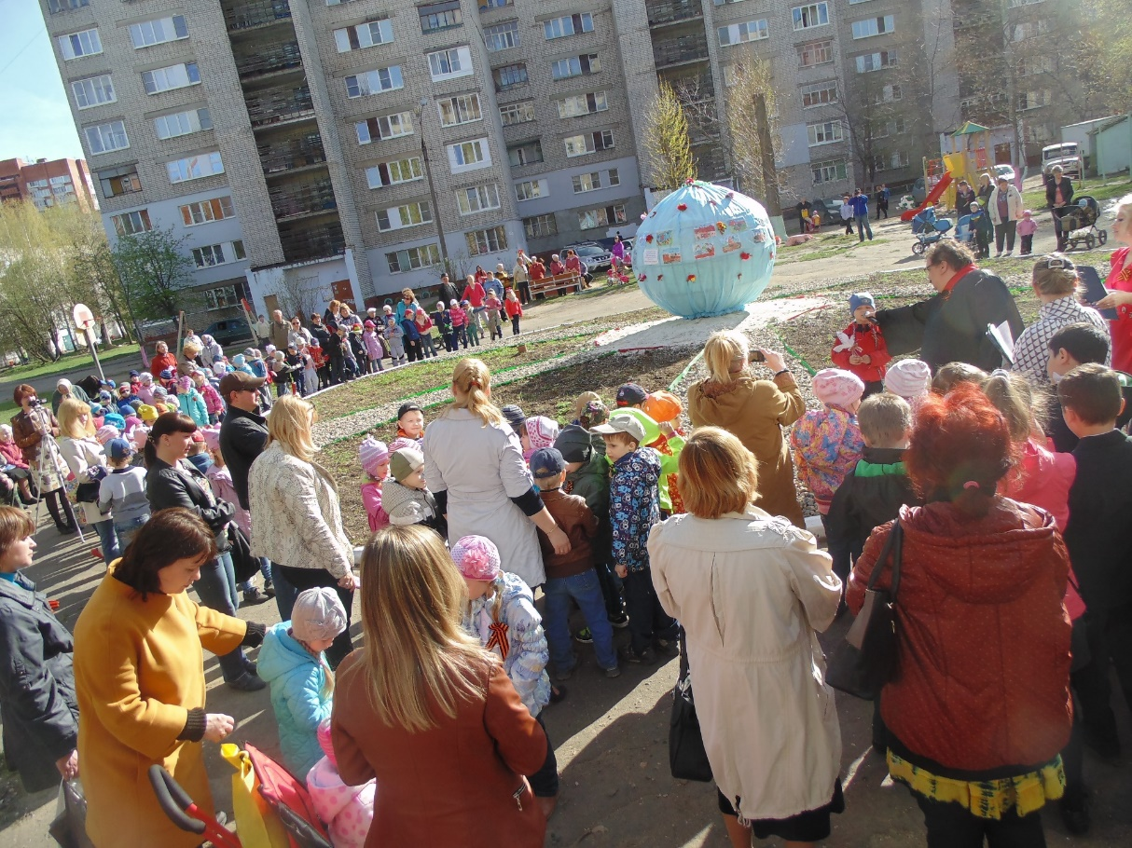
Проект
«Великая Победа»
для жителей микрорайона
«Бессмертный полк»

Slide 19
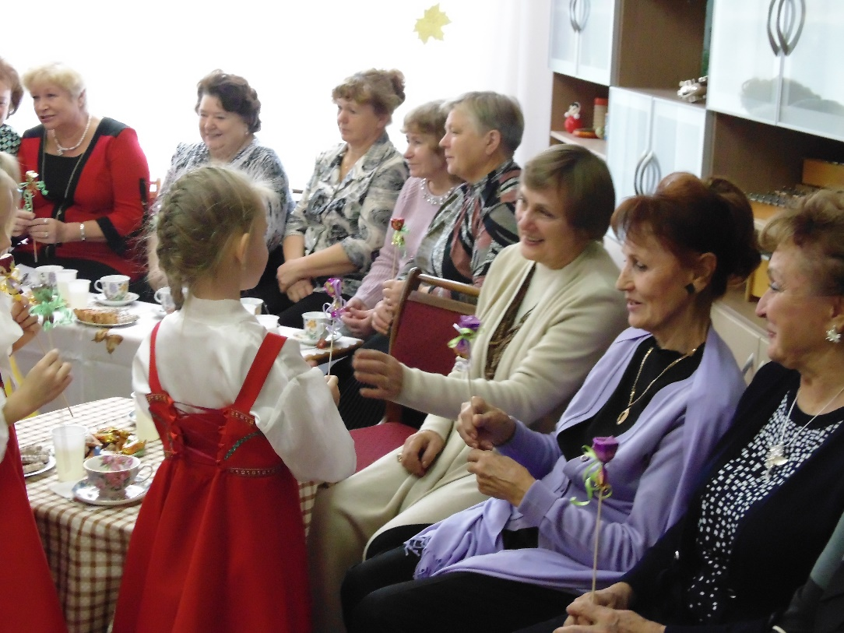
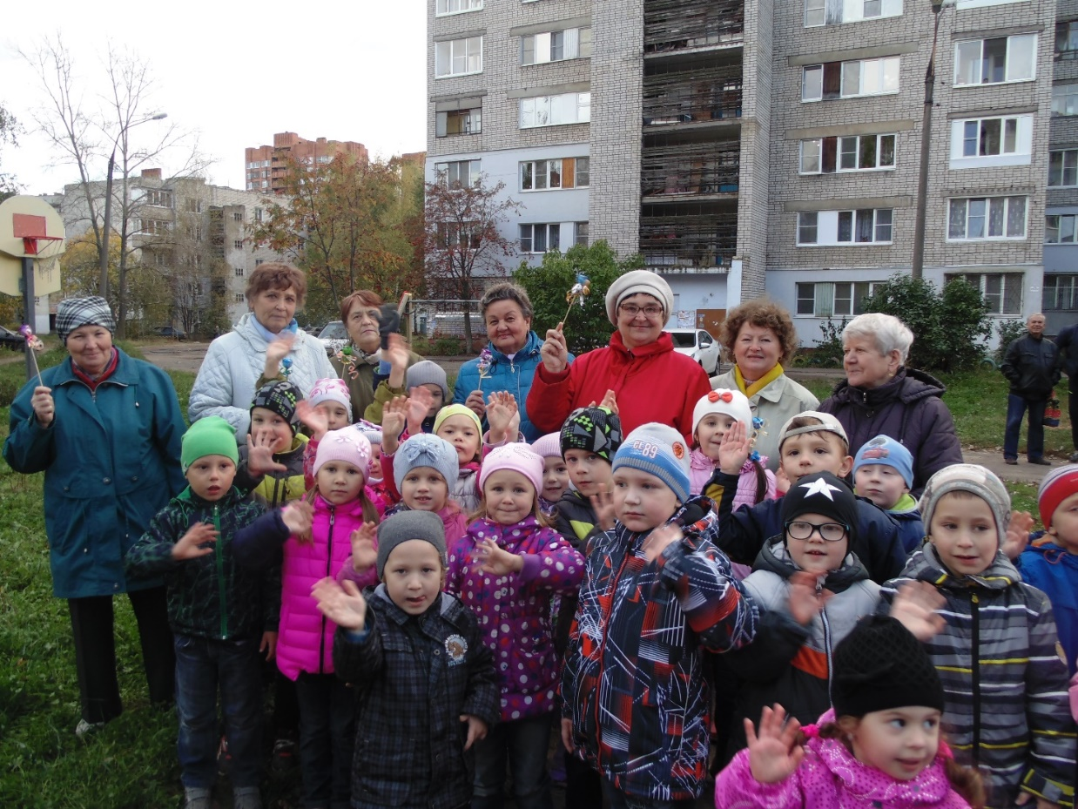
«День добра,
мудрости,
уважения» в ДОУ
Для жителей
микрорайона

Slide 20
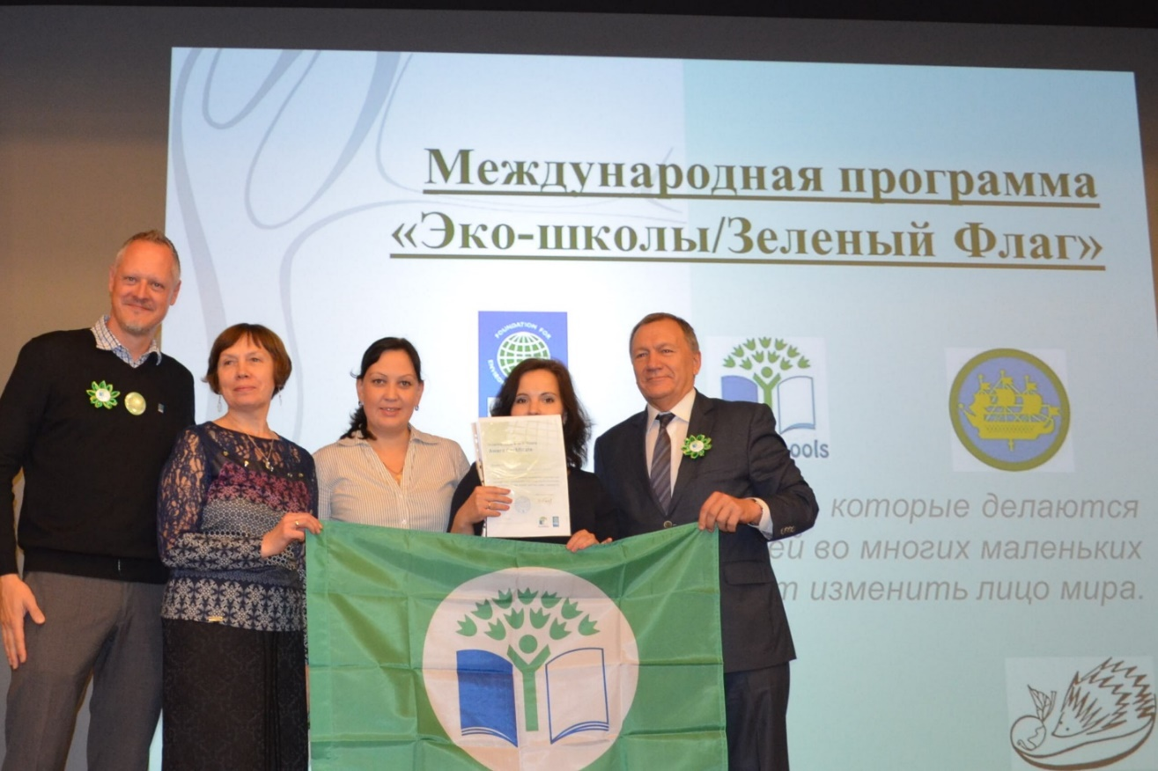
Международный проект
«ЭКО-ШКОЛА/ЗЕЛЁНЫЙ ФЛАГ»
Множество маленьких дел, которые делаются
множеством маленьких людей многих маленьких местах, могут изменить лицо мира.
Китайская поговорка

Slide 21
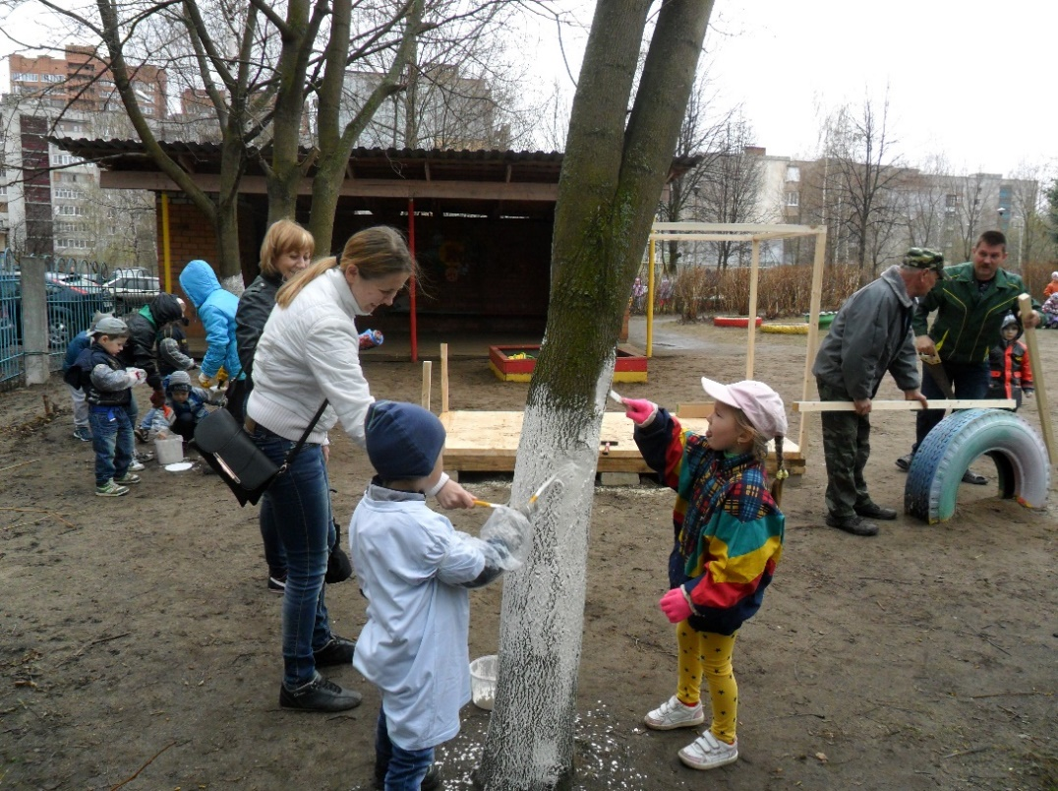
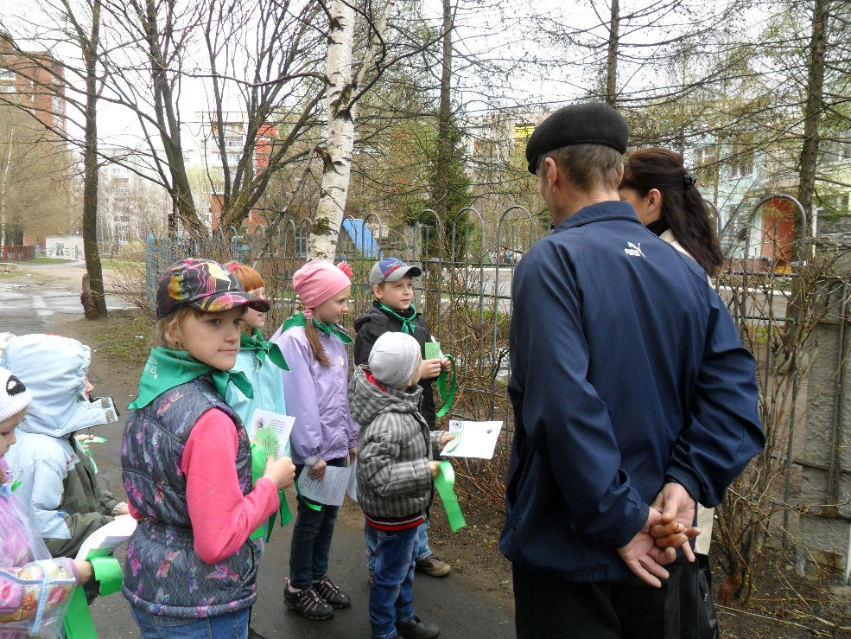
Проект «Чистота дарует красоту,
а красота спасет мир»
Цель: Формирование системы ценностных ориентаций у дошкольников, активное воспитание экологического сознания путём создания, поддержки
и возрождение зелёной зоны двора близ лежащих жилых домов.
Мини-проект
«Зеленая ленточка»

Slide 22
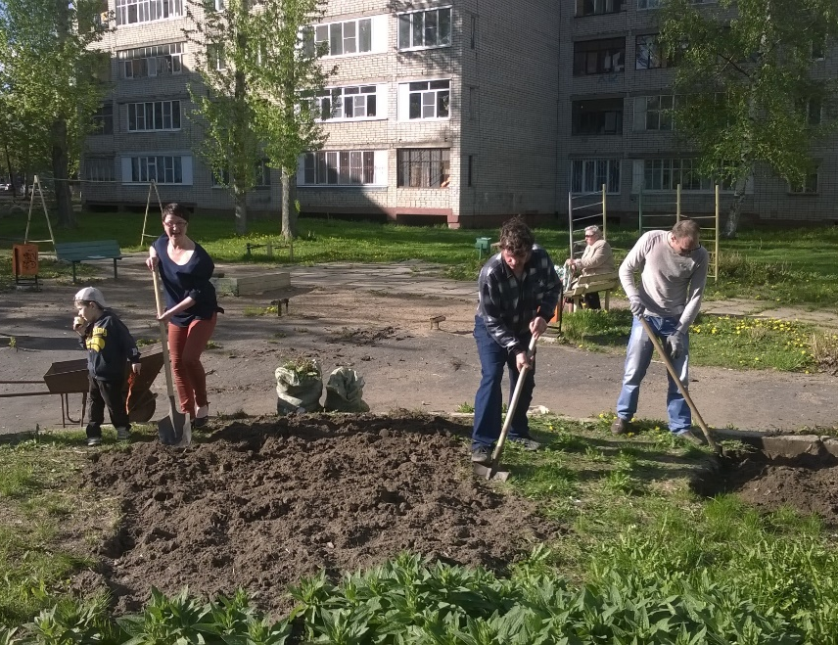
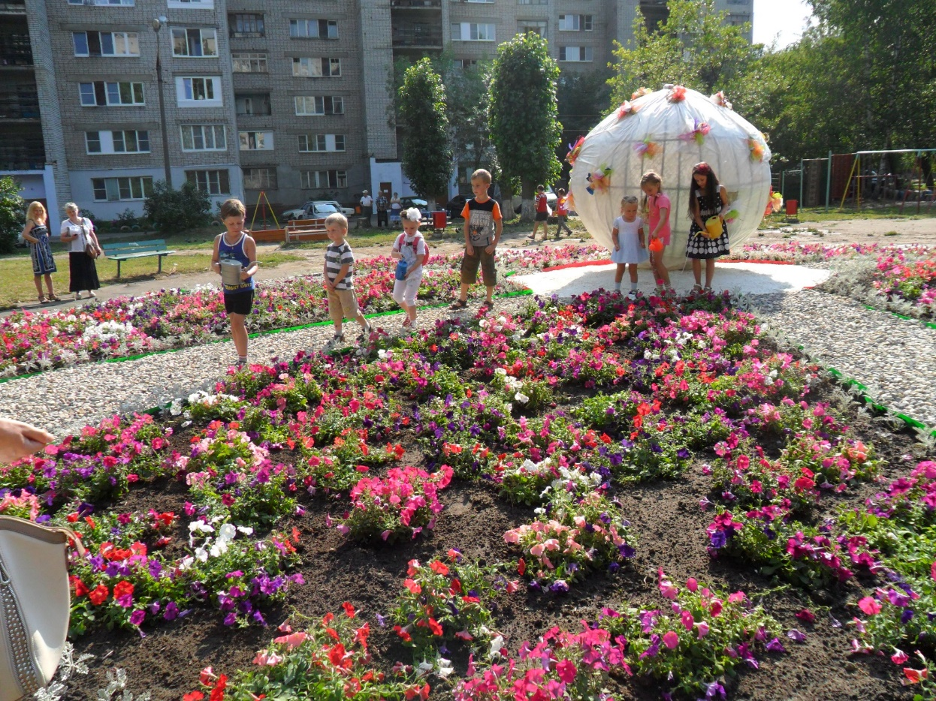
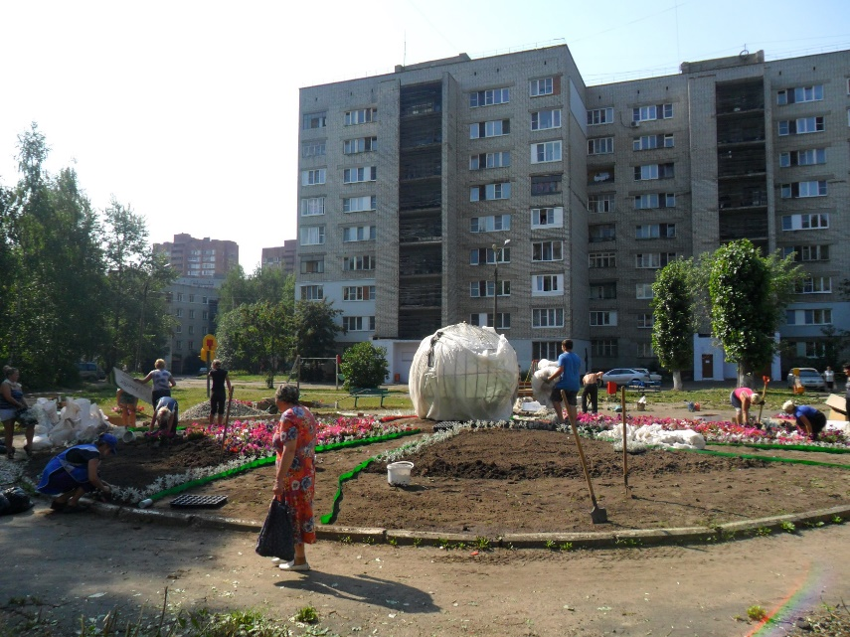
Возрождение
«Клумбы Мира»

Slide 23
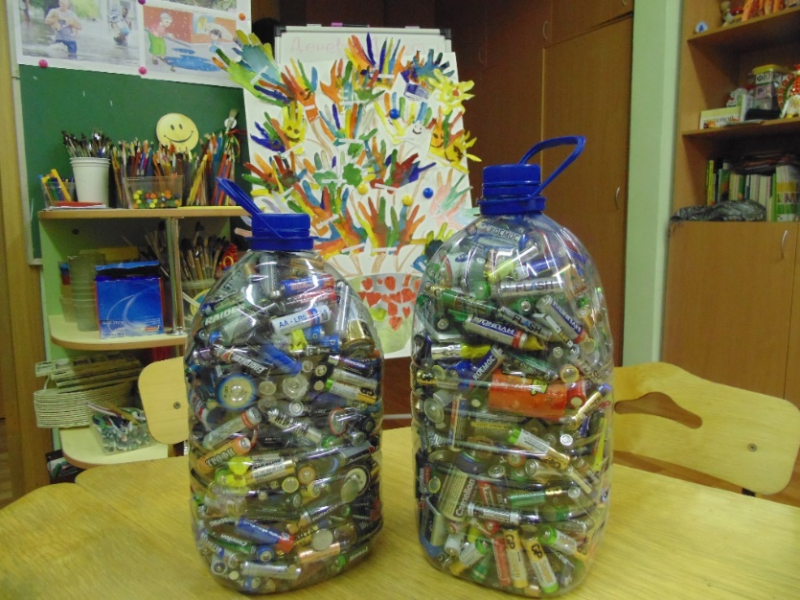
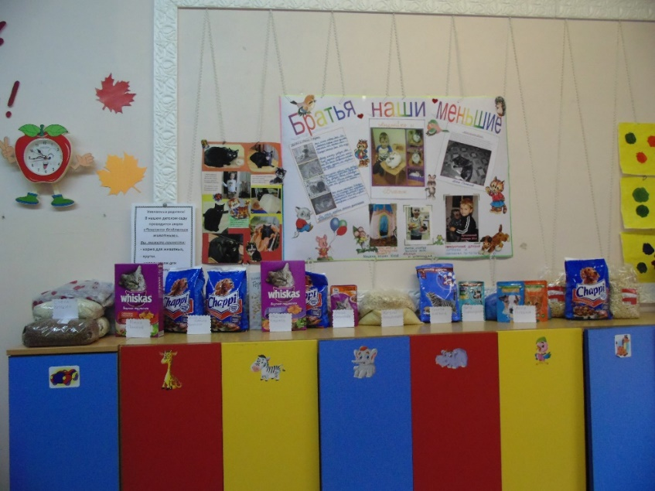
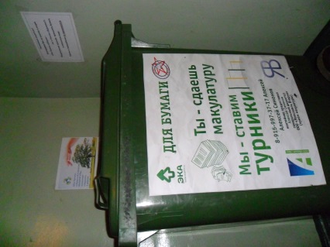
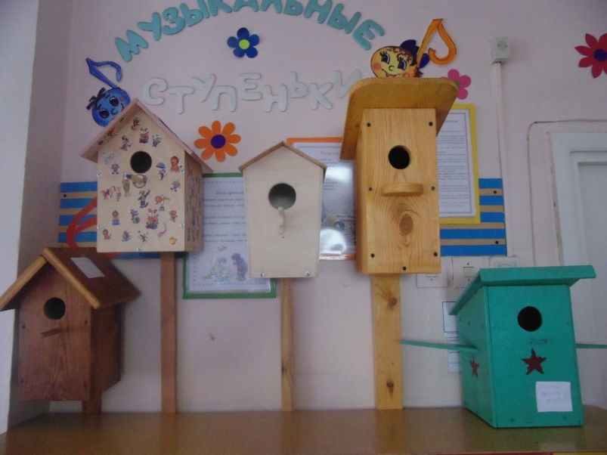
Акции ДОУ
«Батарейка»
«Поможем
бездомным животным»
«Мы бумагу соберем,
лес в России сбережем!»
«Птичий дом»
«Покормите
птиц зимой»

Slide 24
Спасибо за внимание
Если желаете добиться в жизни успеха,
сделайте настойчивость своим лучшим другом,
опыт – мудрым советником,
осторожность – старшим братом,
а надежду – ангелом-хранителем.
/Джозеф Аддисон/

Slide 25
Продукты деятельности
Диплом победителя городского конкурса «Лучшее образовательное учреждение муниципальной системы образования по итогам учебного года», 2015 год.;
Учебно–методическое пособие «Проектная деятельность как средство формирования социокультурной среды дошкольного образовательного учреждения» под научным редактором С.В. Кузьмина. - Ярославль, 2015 год;
Статья «Проектная деятельность как механизм развития детско- взрослой
общности в условиях реализации ФГОС дошкольного образования», Н.Г. Зарубина Сборник материалов межрегиональной научно- практической конференции г. Иваново, 2015 год;
Статья «Опыт социокультурной проектной деятельности по духовно- нравственному воспитанию дошкольников при реализации ФГОС дошкольного образования», И.В. Суратова, О.В. Давыдова, Сборник материалов межрегиональной научно-практической конференции г. Иваново, 2015 год;
Диплом лауреата (2 место) регионального конкурса «Лучшее образовательное учреждение», 2014 год;
Статья «Интегрированный подход как решение проблемы успешной социализации
детей с особенностями в развитии в общеобразовательном детском саду»,
Н.Г. Зарубина, Сборник научных трудов «Инклюзивное образование: теория, практика,
перспективы развития», г. Москва, 2013 год;
Статья «Интегрированный подход в управлении дошкольным образовательным
учреждением как средство повышения компетентности педагогов» Н.Г. Зарубина, Сборник
материалов «Дошкольное образование: актуальные проблемы и инновационная практика»
г. Иваново, 2013 год.

